Slide 1
LUSTRUM QUIZ

Slide 2
a. Wat ontbreekt hier ?

Slide 3
b. Welk bedrag ?

Slide 4
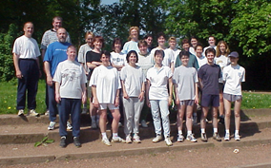
c. Wie ontbreekt hier ?
(cursus 1997)

Slide 5
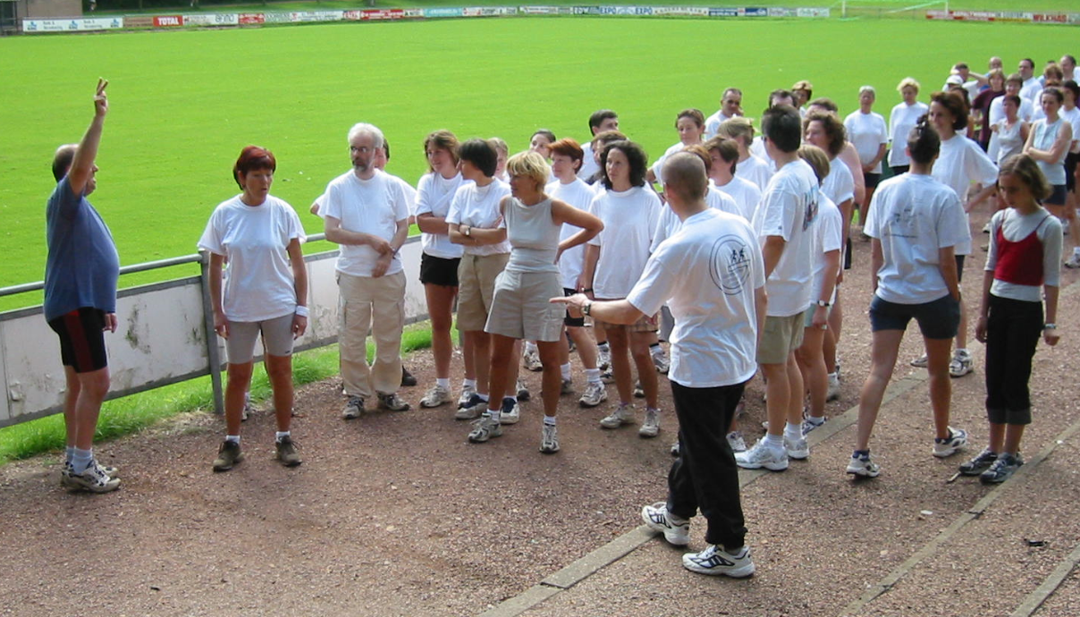
d. Wie ontbreekt hier ?
(diplomaloop 2002)

Slide 6
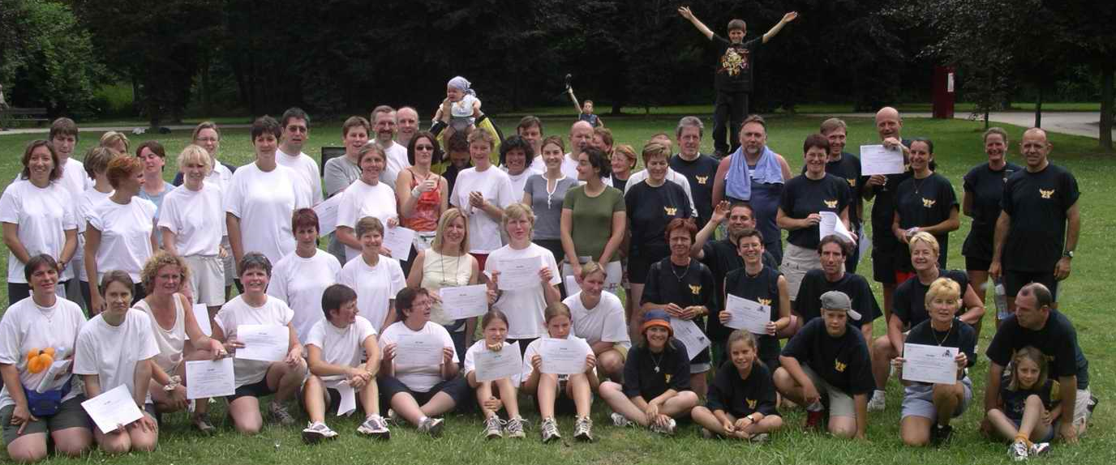
e. Wie waren de “zwarten” ?
(cursus 2003)

Slide 7
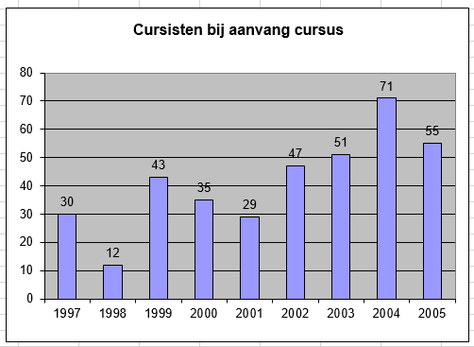
f. Wat is de titel hier ?
(cursus)

Slide 8
g. Van wat zijn dit de symptomen ?
(EHBO)

Slide 9
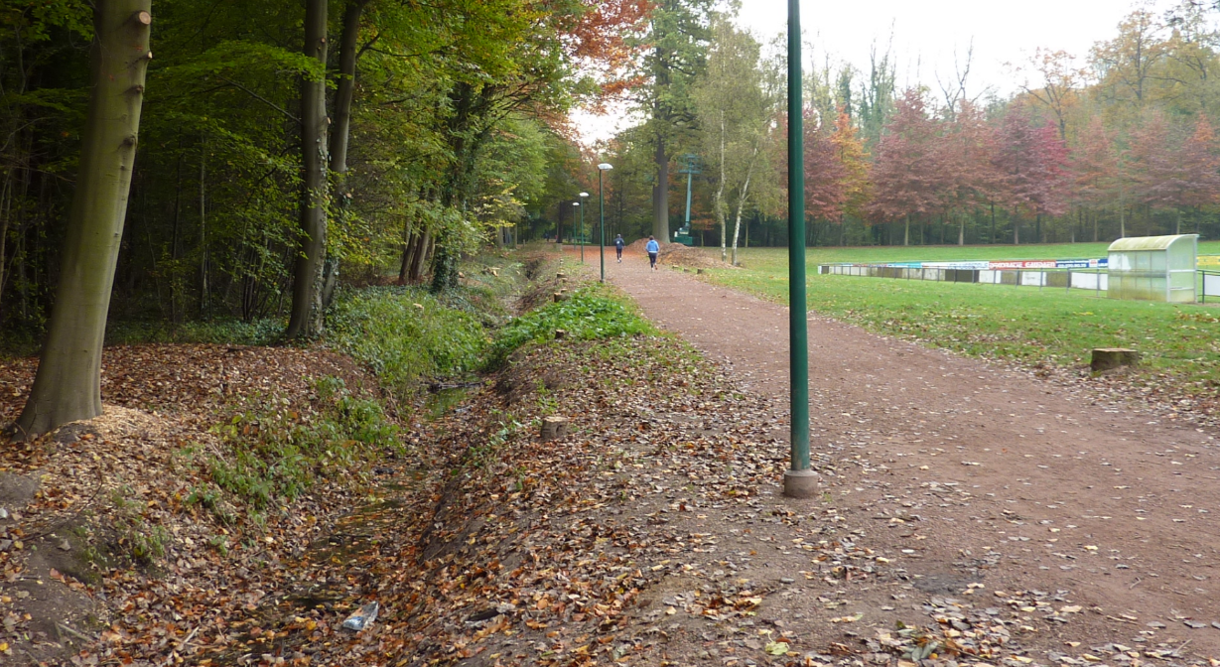
h. Wat ontbreekt hier ?
(groen)

Slide 10
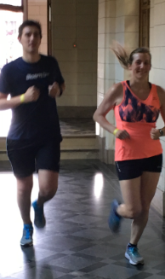
i. Waar was dit ?

Slide 11
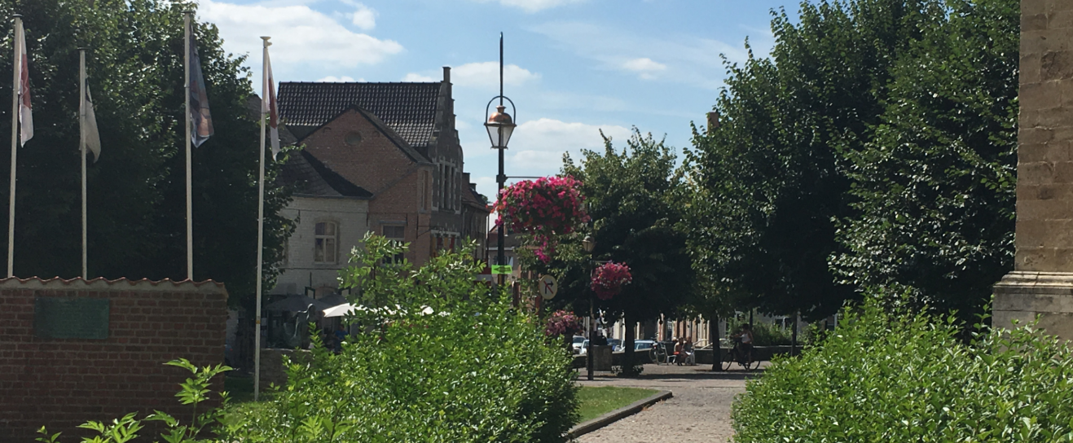
j. Waar was dit ?

Slide 12
k. Welk event was dit ?

Slide 13
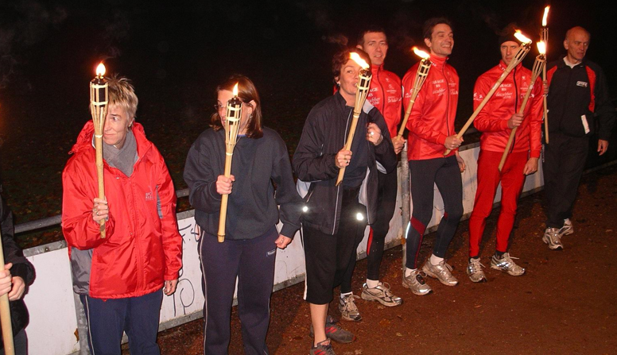
l. Welk event was dit ?

Slide 14
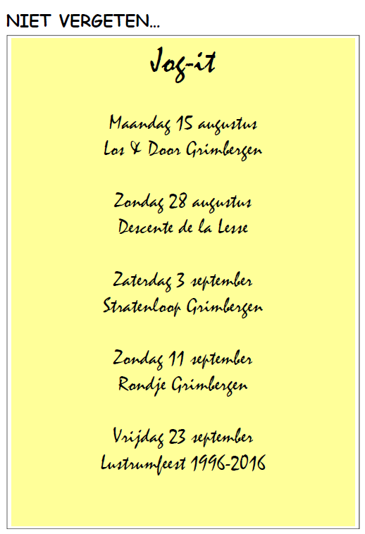
m. Wat staat hier achter ?

Slide 15
n. Wat staat hier achter ?

Slide 16
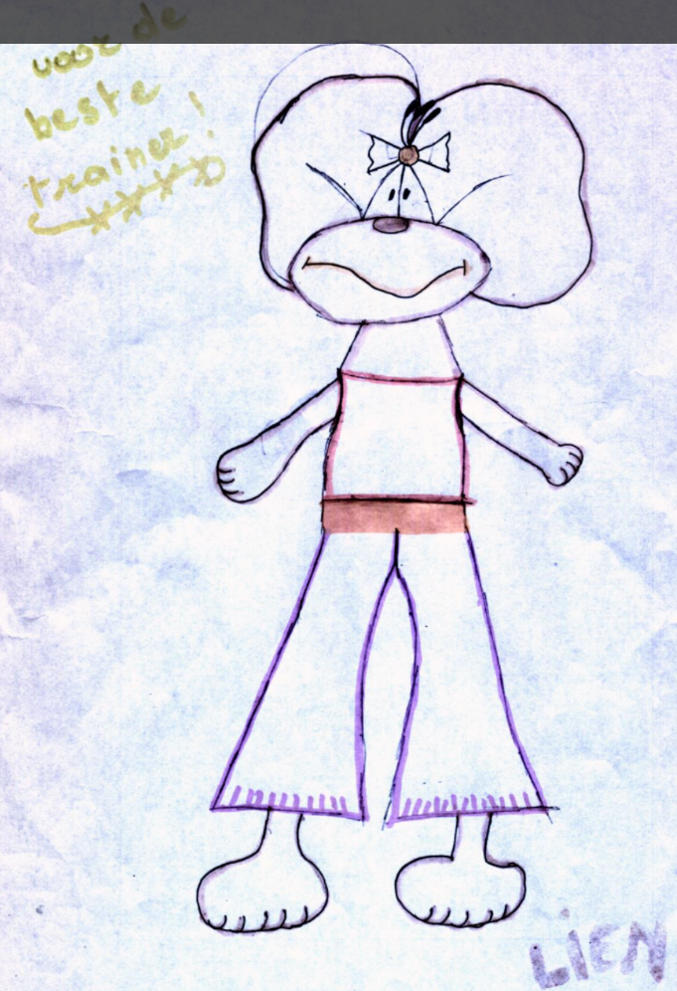
0. Voor de beste … ?

Slide 17
p. Waar zit je goed ?

Slide 18
q. Van wie was dit logo?

Slide 19
r. Wat wordt het?

Slide 20
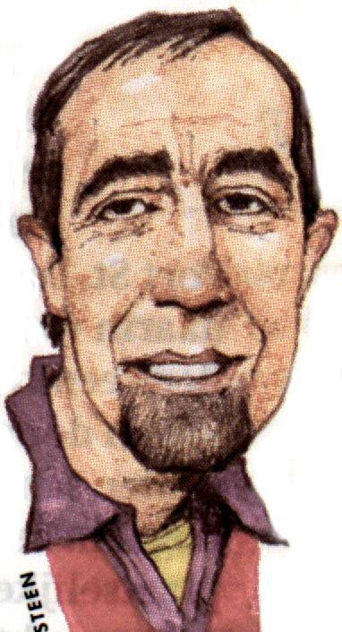
s. Wie is dit ?

Slide 21
t. Welke club?

Slide 22
u. Welke medaille ?

Slide 23
v. Wat is’t niet meer?

Slide 24
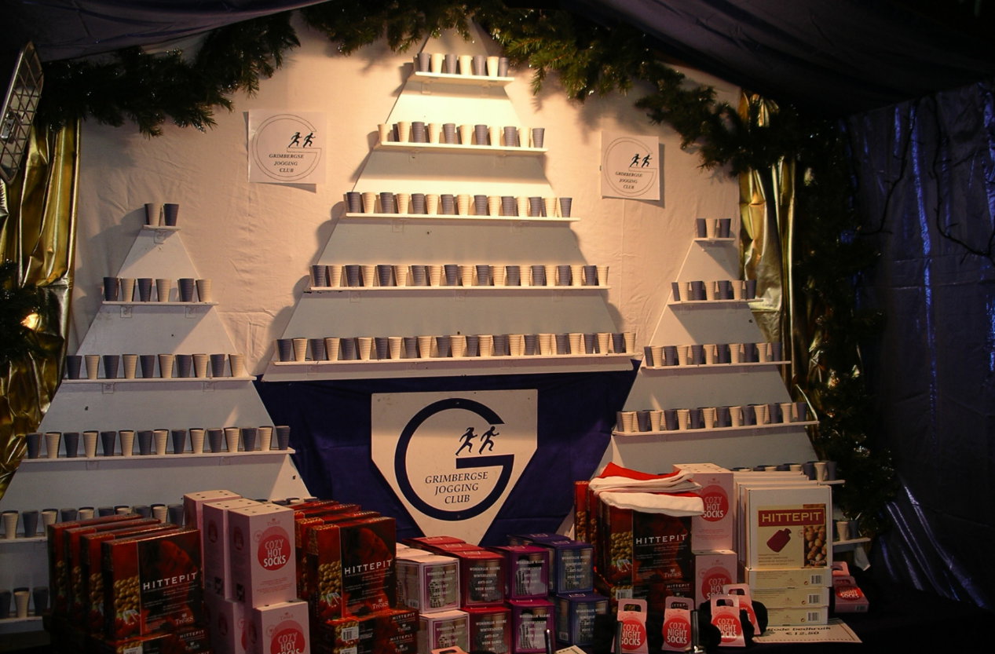
w. Wat voor artikel ?

Slide 25
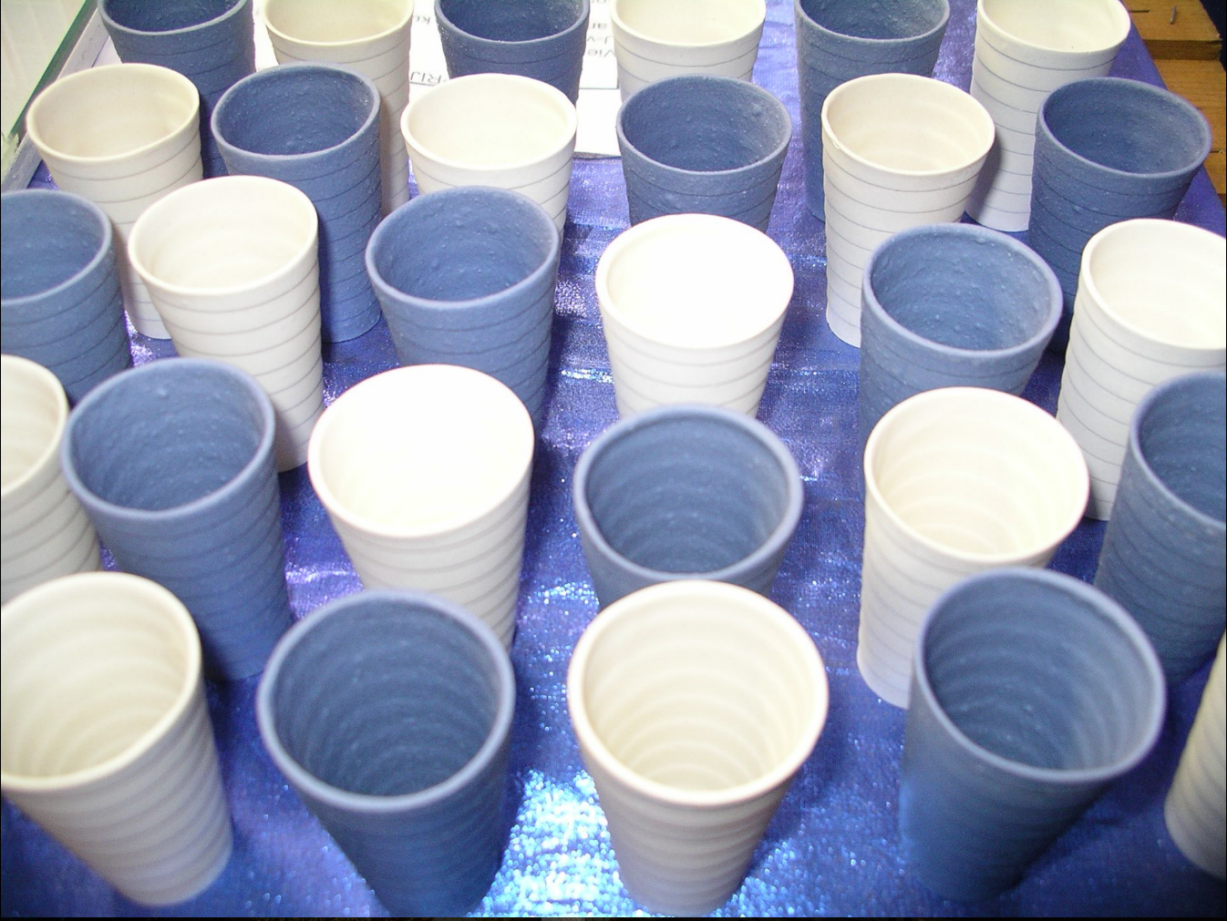
x. Hoeveel potjes ?

Slide 26
y. Lopen voor … ?

Slide 27
z. Welk nummer … ?

Slide 28
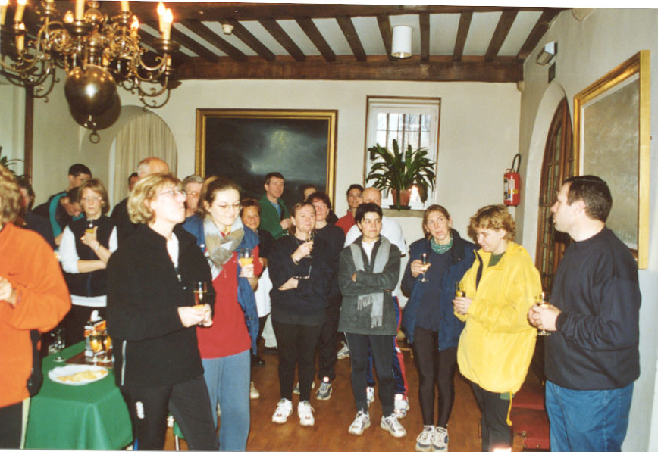
aa. Waar was dit… ?

Slide 29
bb. Wie is dit… ?

Slide 30
cc. Hoeveel jaar… ?

Slide 31
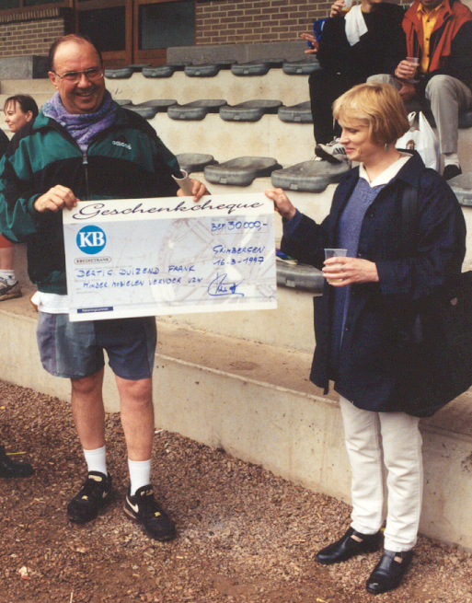
dd. Hoeveel centen… ?

